Slide 1
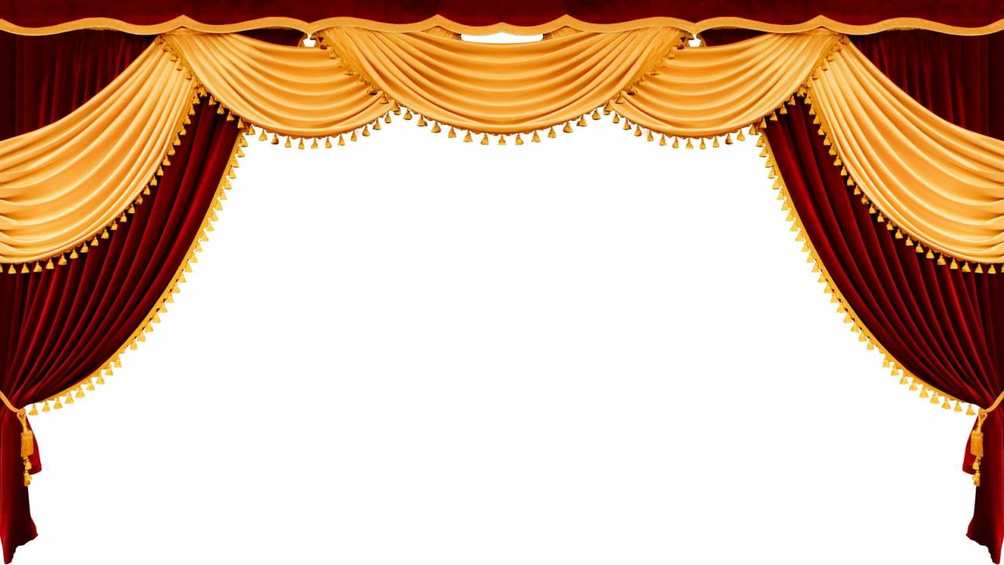
Виды театров в детском саду и атрибуты для театрализованных игр.
Подготовила: Гурова Ольга Владимировна
ГБОУ Школа №1450. Подразделение5. Группа №3

Slide 2
Театр является одним из эффективных видов игровой активности в детском саду.

Slide 3
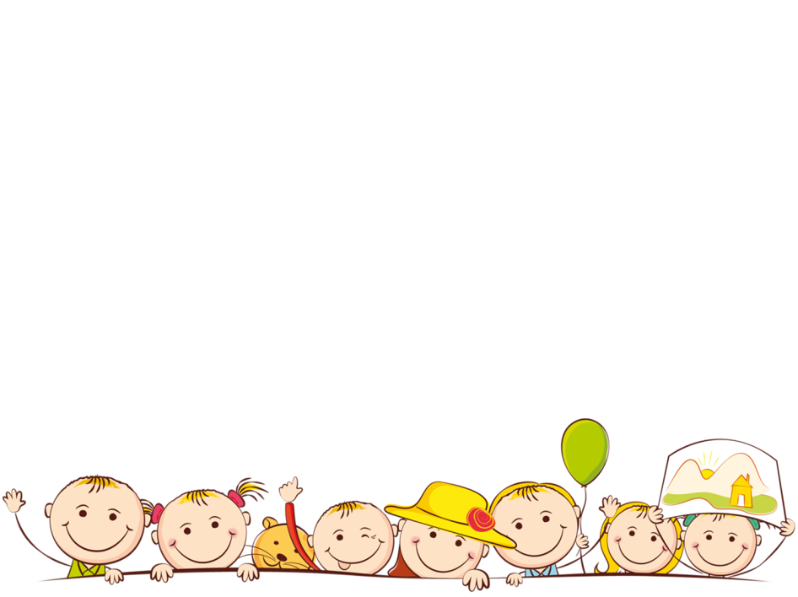
Влияние театрализованной игры на развитие дошкольника
усвоению и закреплению детьми учебного материала;
развитию речи и мелкой моторики;
формированию коммуникативных навыков;
развитию творческих способностей, выявлению талантов малышей;
формированию умения взаимодействовать с окружающими;
становлению чувствительно-эмоциональной сферы;
появлению устойчивого интереса к художественной литературе, книге;
воспитанию эстетического вкуса;
развитию таких личностных качеств, как целеустремленность, воля, инициативность и другие.

Slide 4
Виды театров в ДОУ
Театр
Настольный
Стендовый
Верховой
Наручный
Напольный
Театр живой куклы

Slide 5
Стендовый театр
Стендовый театр представляет собой какую-либо поверхность, на которую крепятся фигурки-персонажи и декорации.
К такому виду относятся:
Театр на фланелеграфе
Магнитный театр
Теневой театр

Slide 6
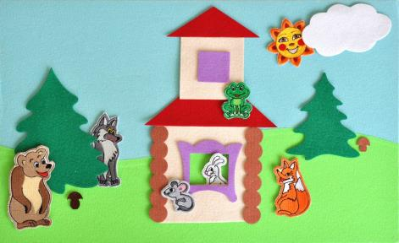
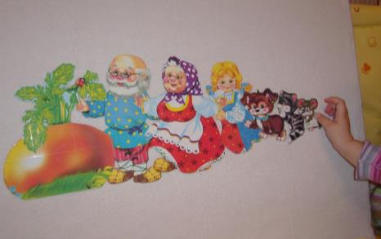
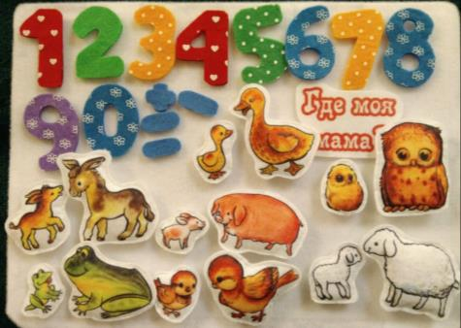
Атрибуты
Театр на фланелеграфе

Slide 7
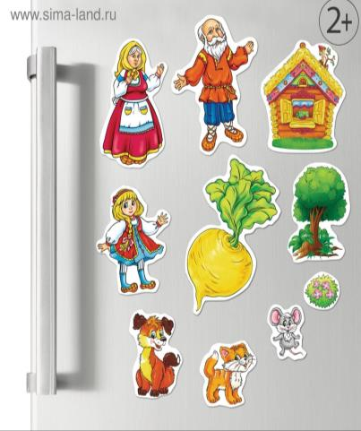
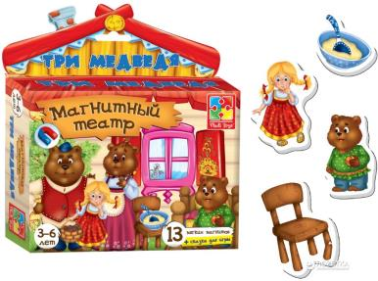
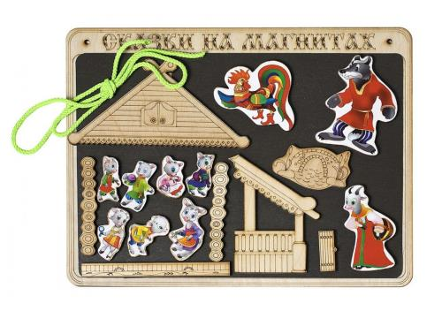
Магнитный театр

Slide 8
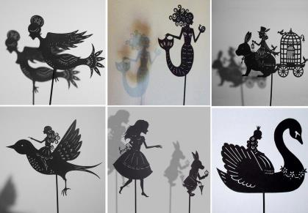
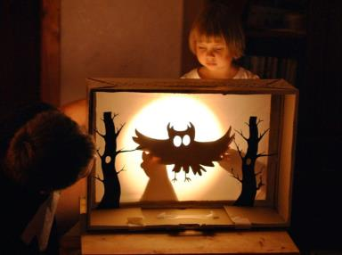
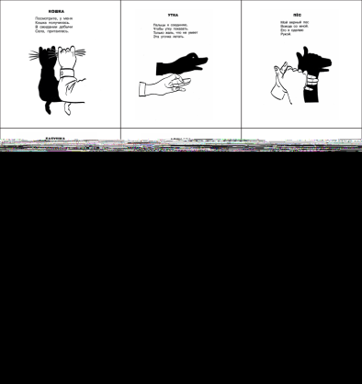
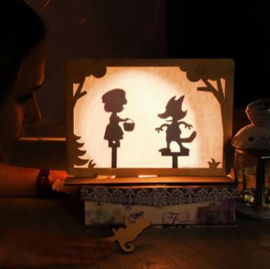
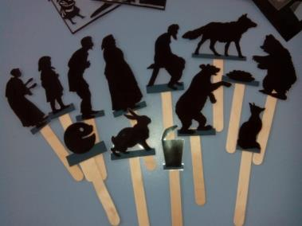
Теневой театр

Slide 9
Настольный театр
Игровая деятельность проводится на столе. Его особенностью является то, что декорации и персонажи должны быть небольшого размера, чтобы была возможность разместить все необходимые атрибуты игры на поверхности.
Виды настольного театра в детском саду:
Плоскостной. Бумажный (картонный)
Объемный, полуобъемный.
Магнитный театр
Театр из природного материала
«Наручный» театр: пальчиковый; перчаточный.

Slide 10
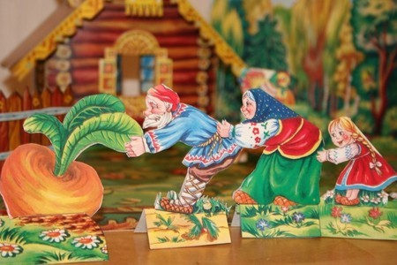
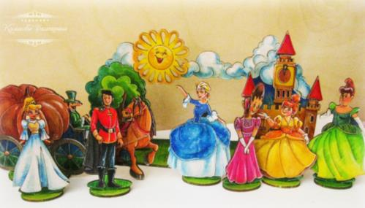
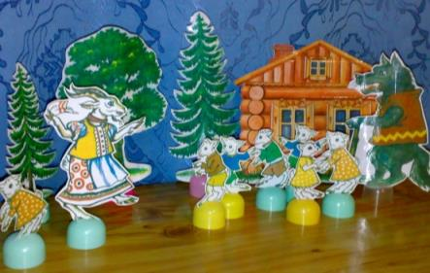
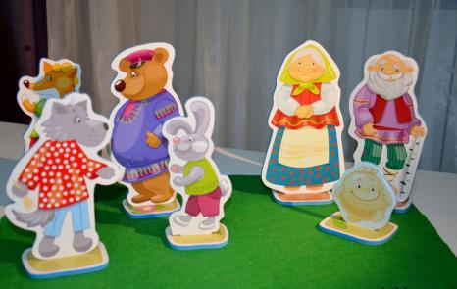
Театр плоскостной

Slide 11
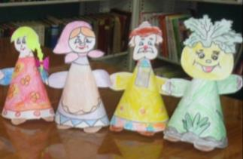
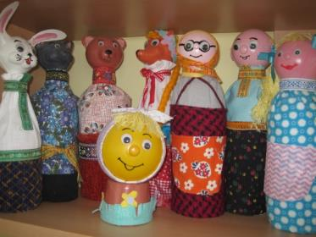
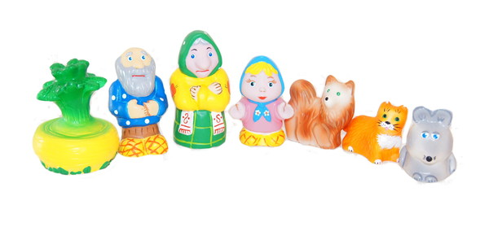
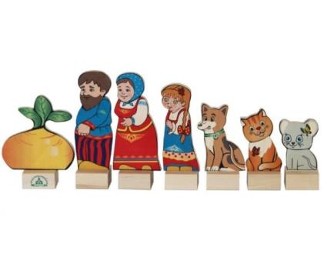
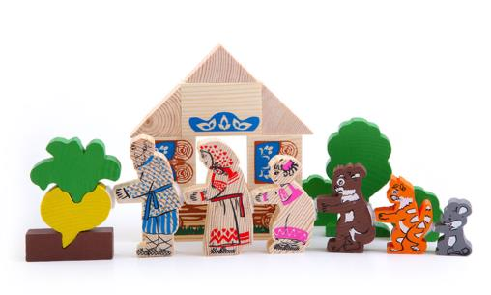
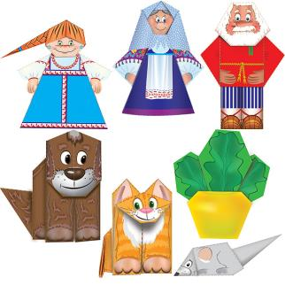
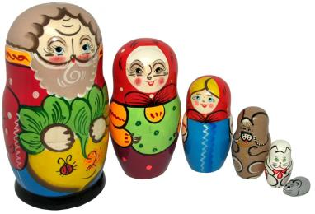
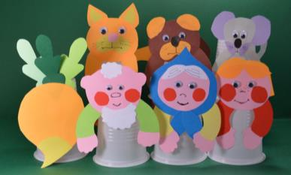
Театр игрушки

Slide 12
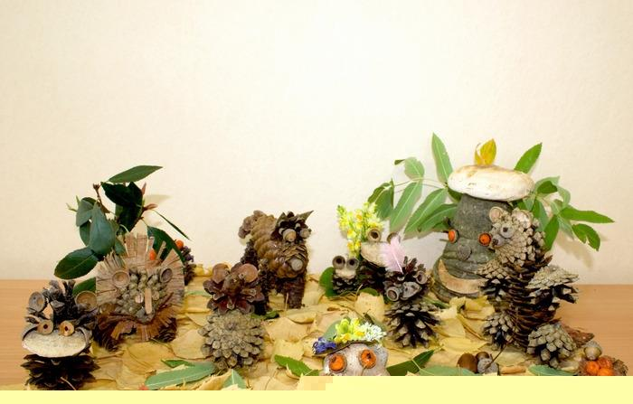
Театр из природного материала

Slide 13
«Наручный» театр
«Наручные» виды театров
Пальчиковый
Перчаточный

Slide 14
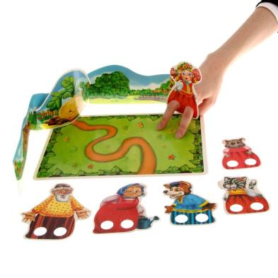
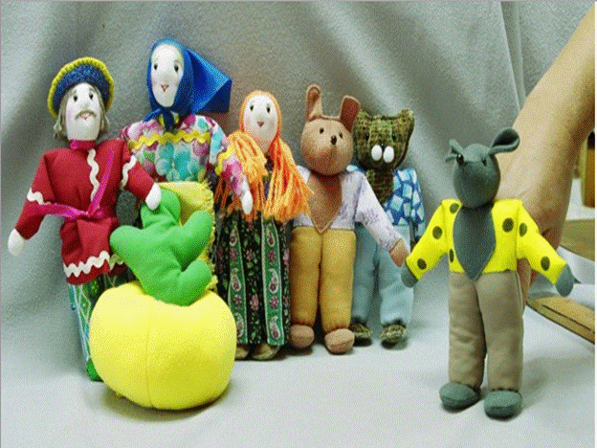
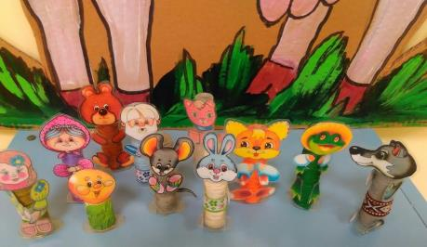
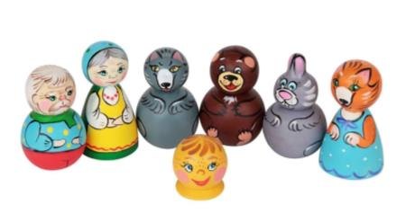
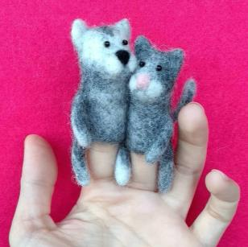
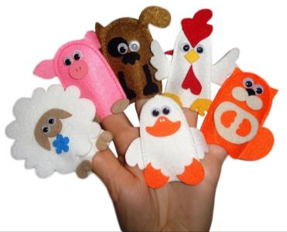
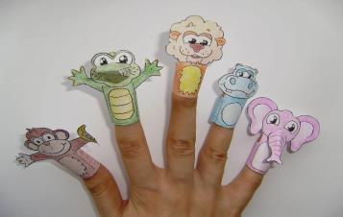
Пальчиковый театр

Slide 15
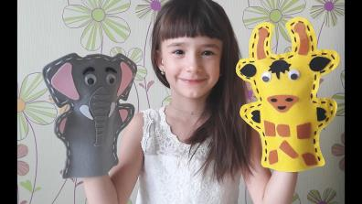
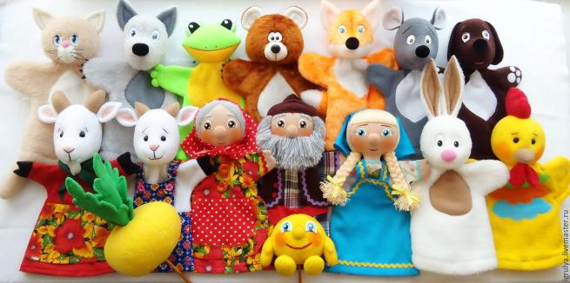
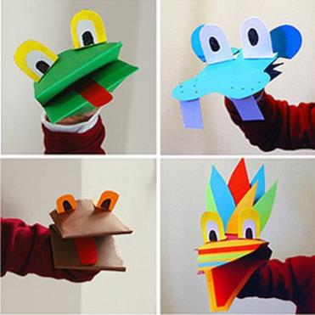
Перчаточный театр

Slide 16
Верховой театр
Куклы находятся выше роста человека, который ими управляет.
Бывают следующего вида:
Тростевой театр
Театр «Би-ба-бо»
Театр ложек в детском саду

Slide 17
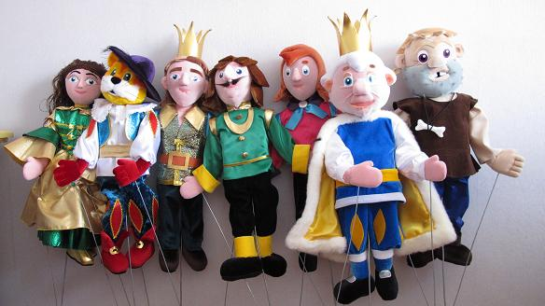
Тростевой театр

Slide 18
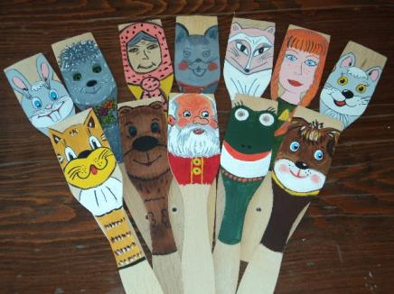
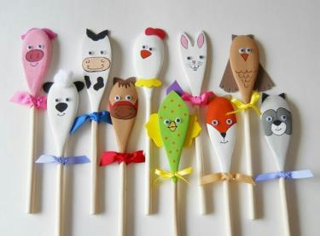
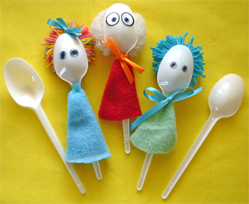
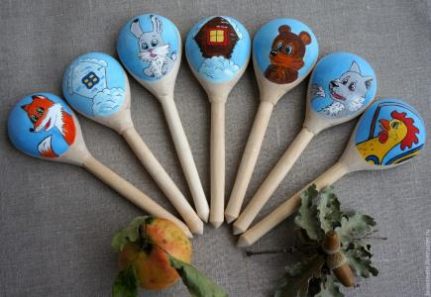
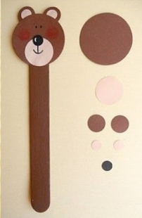
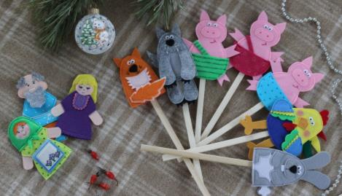
Театр ложек

Slide 19
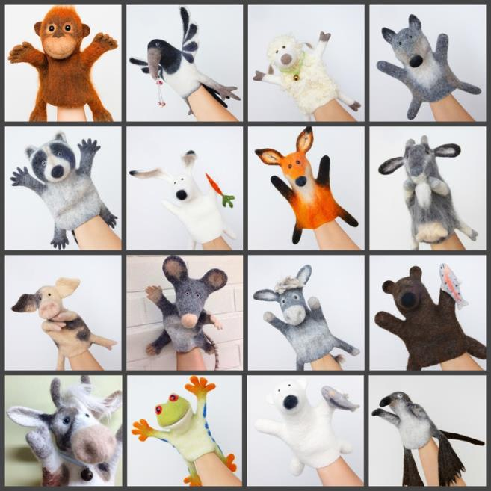
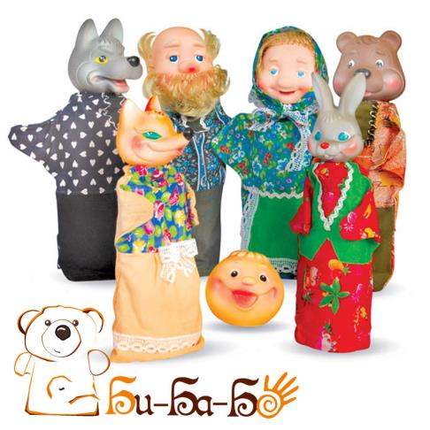
Театр Би- Ба- Бо

Slide 20
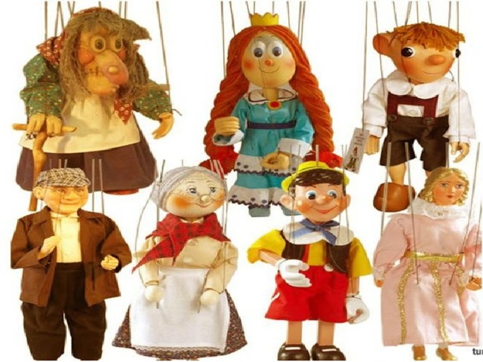
Напольный театр
В напольном театре используются куклы-марионетки.

Slide 21
Театр живой куклы
Театр масок
Театр
кукол-великан

Slide 22
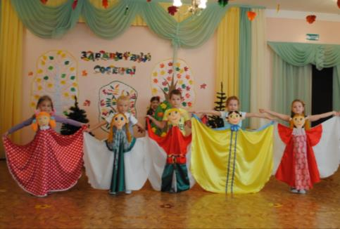
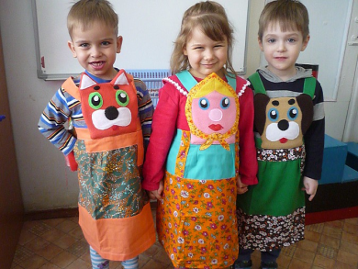
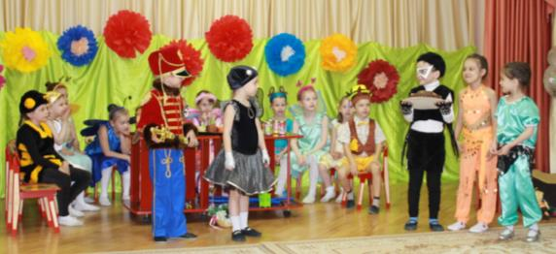
Театр кукол-великанов

Slide 23
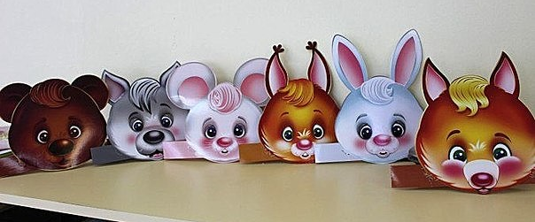
Театр масок

Slide 24
Спасибо за внимание!

